Slide 1
ভাষাভ্রম
(BhashaBhrom)
A Baby Step Towards Bangla Grammarly

Slide 2
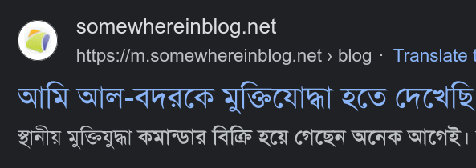
The Problem
Detect part of the sentence containing grammatical errors or spelling errors
স্থানীয় $মুক্তিযুদ্ধা$ কমান্ডার বিক্রি হয়ে গেছেন অনেক আগেই।

Slide 3
Challenge I: Variations of Error
Single word error | এই $বলিয়া$ মহেন্দ্র $ছুটিয়া$ $বাহির$ $হইয়া$ গেল।
Multi word error | আমার স্বর্গের $বন্ধু তালিকায়$ আপনি থাকুন।
Wrong Punctuation | অবশ্যই মার্টিন না, না$।$
Punctuation Omission | অসাধারণ ভাই$$
Merge Error | $আজতো$ মনে হচ্ছে এইখানেই রাত ভোর হয়ে যাবে।
Form/Inflection Error | তাই $সরকারের$ সংস্থাগুলোর এর খোঁজ রাখাটা জরুরি।
Unwanted space | তার কয়েকটি উপনদী$ $সহ।
Hybrid | রান্না $প্রসিক্ষণমিরপুরের$ বর্ধিত পল্লবী এলাকার …
Broken Font | $অার$ $অাকরাম$ খান …

Slide 4
Challenges II: Annotation Error (Human/Semi-Automation)
শেনেক্টাডির অধিবাসীদের $ব্যবসা$ করা $নিষিদ্ধ$ ছিল।
জেডএক্সওয়াইয়ের মানবসম্পদ বিভাগের পরিচালক ইশরাত আখন্দ$$ বাংলাদেশের শিল্পবোদ্ধাদের কাছে প্রিয় নাম।

Slide 5
Dataset Description
Size:
Training and Validation Set: 20,000 (80-20 split)
Test Set: 5,000
Source: Bengali.AI : Kaggle Competition (Live)
Besides this dataset, we have generated synthetic data with common grammatical errors

Slide 6
State of the Art Methods
New challenge, hence no direct SOTA
Spell.gov.bd
Seems mostly deterministic table lookup
Spell Checking in Bangla
DPCSpell: A Transformer-based Detector-Purificator-Corrector Framework
BSpell: A CNN-blended BERT Based Bengali Spell Checker
Punctuation Restoration in Bangla
Punctuation Restoration using Transformer Models

Slide 7
Synthetic Dataset Generation

Slide 8
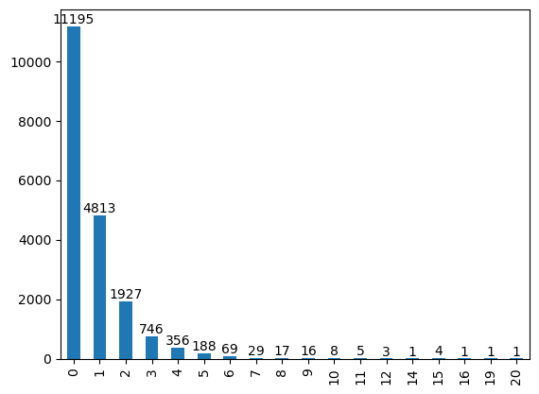
Error count distribution in the kaggle dataset
Y-axis: Number of sentence
X-axis: Number of error in a sentence
Total Sentence: 19380
57.8% sentence are error free

Slide 9
Error Generation Technique
First challenge: Named entity word should be unchanged. Solution: Using NER model from bnlp library, we first split the sentence into words and corresponding tag.
Then we take a poisson random variate, n with mean 0.5. We want to introduce at most n error in the current sentence.
To generate different types of error, we used different layer for each error type.
We passed the splitted sentence to all the layers sequentially, finally select at most n error randomly.

Slide 10
Split Error Layer
Example: সেখানে -> $সে খানে$
Algorithm:
Check if any word can be splitted to two other valid word (contains in the dictionary).
Among the all options, introduce 50% of that as error.

Slide 11
Merge Error Layer:
Example: চিনি ও -> $চিনিও$
Algorithm:
Check if any two consecutive word can be merged into single valid word.
Among the all options, introduce 50% of that as error.

Slide 12
Punctuation Error Layer:
Example:
Replace:
আজ শনিবার বিবিসি অনলাইনের খবরে জানানো হয় , ভূমিধসে অনেক বাড়িঘর মাটির নিচে চাপা পড়েছে।
আজ শনিবার বিবিসি অনলাইনের খবরে জানানো হয় $:$ ভূমিধসে অনেক বাড়িঘর মাটির নিচে চাপা পড়েছে।
Remove:
নেতৃত্ব ঠিক না করা : অনেক ক্ষেত্রে ভুল নেতৃত্বের কারণে উদ্যোগ ব্যর্থ হতে পারে।
নেতৃত্ব ঠিক না করা $;$ অনেক ক্ষেত্রে ভুল নেতৃত্বের কারণে উদ্যোগ ব্যর্থ হতে পারে।
Insert:
বিউগলে করুণ সুর বেজে উঠে।
বিউগলে করুণ $!$ সুর বেজে উঠে।
Algorithm:
Replace: Choose punctuation and replace with other punctuation with 33% probability
Remove: Choose punctuation and remove it from the sentence with 33% probability
Insert: Add random punctuation in sentence with 33% probability
All of the above task is done with 10% probability for each sentence.

Slide 13
Homonym Error Layer:
Example:
হত্যা মামলার সব তথ্য প্রমাণও পেয়েছে পুলিশ।
হত্যা মামলার সব $তত্ত্ব$ প্রমাণও পেয়েছে পুলিশ।
Algorithm:
We have collected list of ~350 homonyms from different educational site.
If a word is found in the list, we replace it by one of its homonyms at random.

Slide 14
Transliteration Layer:
Example: “এপ্রিল” → “এপ্রীল”; “হোটেল” → “হোতেল”
Algorithm:
We used kaggle dataset of English Word Frequency,
Stop words are words that are so common they are basically ignored by typical tokenizers.
Example: “a”, “an”, “the”, “of”, “in”
We removed it using NLTK stopwords corpus. Also removed prepositions.
We chose top 10000 words in the list as most frequent English words.
We applied Google Transliteration API to Transliterate them in Bangla.
Chair,চেয়ার; School,স্কুল
Extract all sentences with Transliterated words.
Then apply spelling error based on 50% probability.

Slide 15
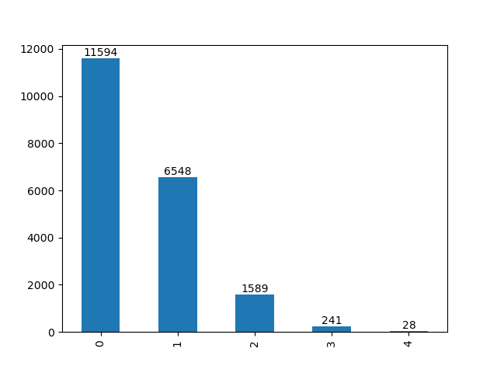
Error count distribution in the generated dataset
Y-axis: Number of sentence
X-axis: Number of error in a sentence
Total Sentence: 20000
57.97% sentence are error free

Slide 16
Results and Future Works

Slide 17
Methodology
Finetune Bangla-BERT for token classification tasks
The classes are
No error
Error begin
Error inside
Missing after
CRF-BiLSTM heads for classification
Label smoothing and probability thresholding for inference
Post-processing when errors are deterministic

Slide 18
Results
Metrics: Levenshtein Distance of the predicted string and ground truth
Output the same sentence | 1.5168
XLM-base, two classes | 1.4172
Deberta-v3-Large, two classes | 1.3488
Bangla-BERT-large, two classes | 1.1344
Bangla-BERT-large-CRF, two classes | 1.1644
Bangla-BERT, Four classes | 1.1044
Bangla-BERT-large, Four classes | 1.0784
Bangla-BERT-large + base ensemble | 1.0612

Slide 19
Future Works
Using character level tokenization
Integrating rule-based approaches with deep learning models
Grammatical error correction after detection
Evaluation of generative methods (Bangla-T5) in this task
BSpell style pretraining for grammatical errors

Slide 20
Thank You

